Slide 1


文件系统崩溃一致性
操作系统
https://ipads.se.sjtu.edu.cn

Slide 2
版权声明
本内容版权归上海交通大学并行与分布式系统研究所所有
使用者可以将全部或部分本内容免费用于非商业用途
使用者在使用全部或部分本内容时请注明来源：
内容来自：上海交通大学并行与分布式系统研究所+材料名字
对于不遵守此声明或者其他违法使用本内容者，将依法保留追究权
本内容的发布采用 Creative Commons Attribution 4.0 License
完整文本：https://creativecommons.org/licenses/by/4.0/legalcode

Slide 3
文件系统崩溃一致性

Slide 4
文件系统的崩溃一致性
文件系统中保存了多种数据结构
各种数据结构之间存在依赖关系与一致性要求
inode中保存的文件大小，应该与其索引中保存的数据块个数相匹配
inode中保存的链接数，应与指向其的目录项个数相同
超级块中保存的文件系统大小，应该与文件系统所管理的空间大小相同
所有inode分配表中标记为空闲的inode均未被使用；标记为已用的inode均可以通过文件系统操作访问
……
突发状况（崩溃）可能会造成这些一致性被打破！

Slide 5
回顾：内存与存储结构
icache
inode
dcache
…
Page Cache
目录项
radix
超级块
inode
分配器
内存
超级块
存储设备
…
…
inode分配表
块分配表
inode表
数据区

Slide 6
Super
Block
block
bitmap
inode
bitmap
inode table
data blocks
root
block[0]
etc
block[1]
hosts
block[2]
hosts
block[3]
hosts
block[4]
hosts
block[5]
root
inode
etc
inode
hosts
inode
append()
write
write
write
bitmap[5] = 1
inode of /etc/hosts (旧)
size : 8000
pointer : block[3]
pointer : block[4]
pointer : null
新的inode
size : 9000
pointer : block[3]
pointer : block[4]
pointer : block[5]
block[5] = xxxxxxxxxxxxxxxxxxxxxxxxxxx
append包含三个磁盘写
写入新数据
写入新inode
更新block位图
若写入过程发生故障，有6种可能：仅1个写成功（3种），仅2个写成功（3种）
可能的错误：数据错误、空间浪费

Slide 7
创建文件时崩溃，有几种情况？
创建"/chb"的修改包括：
1. 标记inode为占用 2. 初始化inode 3. 将目录项写入目录中
思考一下：
考虑存在缓存，共存在哪些崩溃情况？
两种常见情况：
3. 将目录项写入目录中
2. 初始化inode
1. 标记inode为占用
3. 将目录项写入目录中 2. 初始化inode
1. 标记inode为占用
目录项指向了未分配/未初始化的inode
Notes:
（崩溃后重启，有哪些可能出现情况？）

Slide 8
创建文件时崩溃，有几种情况？
崩溃随时可能发生！
创建"/chb"的修改包括：
1. 标记inode为占用 2. 初始化inode 3. 将目录项写入目录中
共有8种情况：
{}, // 没有操作被持久化
{1}
{2}
{3}
{1, 2} （与{2,1}相同）
{1, 3}
{2, 3}
{1, 2, 3}
注意：此处的创建文件还未考虑修改时间戳、写入新目录项需要分配新的数据块、修改超级块中的统计信息等情况。考虑后情况会更复杂！

Slide 9
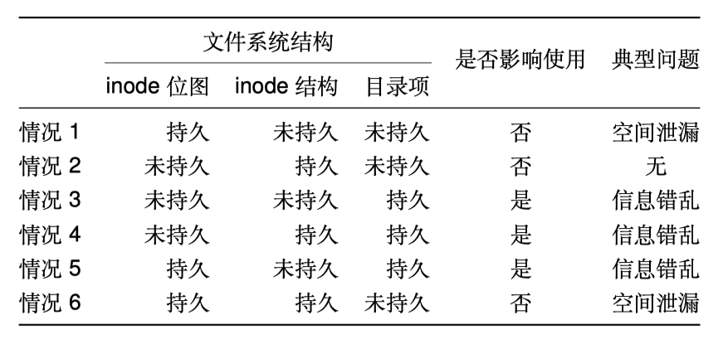
创建文件时崩溃的六种情况

Slide 10
崩溃一致性：用户期望
重启并恢复后…
1. 维护文件系统数据结构的内部的不变量
例如, 没有磁盘块既在free list中也在一个文件中
2. 仅有最近的一些操作没有被保存到磁盘中
例如：我昨天写的OS Lab的文件还存在
用户只需要关心最近的几次修改还在不在
3. 没有顺序的异常
$ echo 99 > result ; echo done > status

Slide 11
一些（简化的）假设
磁盘是fail-stop
磁盘会1:1地执行文件系统下发的命令，不多做也不少做
磁盘可能不会执行最近的几次操作
磁盘不会写飞（wild writes）
磁盘能保证单个磁盘块的写入原子性，但不保证顺序

Slide 12
文件系统操作所要求的三个属性
creat(“a”); fd = creat(“b”); write(fd,…); crash
持久化/Durable: 哪些操作可见
a和b都可以
原子性/Atomic: 要么所有操作都可见，要么都不可见
要么a和b都可见，要么都不可见
有序性/Ordered: 按照前缀序(Prefix)的方式可见
如果b可见，那么a也应该可见

Slide 13
崩溃一致性保障方法
同步元数据写+fsck
日志
写时复制
Soft updates
原子更新技术

Slide 14
同步元数据写+fsck

Slide 15
同步元数据写+fsck
同步元数据写
每次元数据写入后，运行sync()保证更新后的元数据入盘
若非正常重启，则运行fsck检查磁盘，具体步骤：
1. 检查superblock
例：保证文件系统大小大于已分配的磁盘块总和
如果出错，则尝试使用superblock的备份
2. 检查空闲的block
扫描所有inode的所有包含的磁盘块
用扫描结果来检验磁盘块的bitmap
对inode bitmap也用类似方法

Slide 16
同步元数据写+fsck
3. 检查inode的状态
检查类型：如普通文件、目录、符号链接等
若类型错误，则清除掉inode以及对应的bitmap
4. 检查inode链接
扫描整个文件系统树，核对文件链接的数量
如果某个inode存在但不在任何一个目录，则放到/lost+found
5. 检查重复磁盘块
如：两个inode指向同一个磁盘块
如果一个inode明显有问题则删掉，否则复制磁盘块一边给一个

Slide 17
同步元数据写+fsck
6. 检查坏的磁盘块ID
如：指向超出磁盘空间的ID
问：这种情况下，fsck能做什么呢？仅仅是移除这个指针么？
7. 检查目录
这是fsck对数据有更多语义的唯一的一种文件
保证 . 和 .. 是位于头部的目录项
保证目录的链接数只能是1个
保证目录中不会有相同的文件名

Slide 18

fsck的问题：太慢
fsck需要用多长时间？
对于服务器70GB磁盘（2百万个inode），需要10分钟
时间与磁盘的大小成比例增长
同步元数据写导致创建文件等操作非常慢
例：解压Linux内核源代码需要多久？
创建一个新文件需要8次磁盘写，每次10ms
Linux内核大概有6万个源文件
8 x 10ms x 60000 = 1.3小时

Slide 19
日志
原子更新技术：Journaling

Slide 20
日志：基本思路
在进行修改之前，先将修改记录到日志中
所有要进行的修改都记录完毕后，提交日志
此后再进行修改
修改之后，删除日志

Slide 21
日志
创建"/新文件"的修改包括：
1. 标记inode为占用 2. 初始化inode 3. 将目录项写入目录中
在内存中进行上述操作的同时， 在磁盘上记录日志
日志开始
块号
修改后的inode分配表
块号
新inode所在块的数据
块号
目录项写入后的块的数据
日志提交
磁盘

Slide 22
日志
创建"/新文件"的修改包括：
1. 标记inode为占用 2. 初始化inode 3. 将目录项写入目录中
崩溃随时可能发生！
在"日志提交"写入存储设备之前崩溃
恢复时发现日志不完整，忽略日志，"/新文件"未被创建
在"日志提交"写入存储设备之后崩溃
将日志中的内容，拷贝到对应位置，"/新文件"被创建成功
日志开始
块号
修改后的inode分配表
块号
新inode所在块的数据
块号
目录项写入后的块的数据
日志提交
磁盘

Slide 23
问题
此种方法有什么问题？
问题1. 每个操作都写磁盘，内存缓存优势被抵消 问题2. 每个修改需要拷贝新数据到日志 问题3. 相同块的多个修改被记录多次
……
日志开始
块号
修改后的inode分配表
块号
新inode所在块的数据
块号
目录项写入后的块的数据
日志提交
磁盘

Slide 24
利用内存中的页缓存
页缓存
在内存中记录日志，异步写入到磁盘中
仅需保证日志提交发生在磁盘数据修改之前
利用内存中的页缓存
修改后的inode分配表
目录项写入后的块的数据
新inode所在块的数据
内存
日志开始
块号
块指针
块号
块指针
块号
块指针
日志提交
日志开始
块号
块指针
块号
块指针
日志提交
……
磁盘

Slide 25
利用内存中的页缓存
页缓存
在内存中记录日志，异步写入到磁盘中
仅需保证日志提交发生在磁盘数据修改之前
利用内存中的页缓存
修改后的inode分配表
目录项写入后的块的数据
新inode所在块的数据
内存
日志开始
块号
块指针
块号
块指针
块号
块指针
日志提交
日志开始
块号
块指针
块号
块指针
日志提交
……
日志开始
块号
修改后的inode分配表
块号
新inode所在块的数据
块号
目录项写入后的块的数据
日志提交
磁盘

Slide 26
批量处理日志以减少磁盘写
多个文件操作的日志合并在一起
每个修改过的块只需记录一次
创建文件
文件写入数据
修改后的inode分配表
目录项写入后的块的数据
新inode所在块的数据
修改后的块分配表页
新inode中的第一个数据块
页缓存
内存
日志开始
块号
块指针
块号
块指针
块号
块指针
块号
块指针
块号
块指针
日志提交
……

Slide 27
日志提交的触发条件
定期触发
每一段时间（如5s）触发一次
日志达到一定量（如500MB）时触发一次
用户触发
例如：应用调用fsync()时触发

Slide 28
Case：Linux中的日志系统JBD2
Journal Block Device 2
通用的日志记录模块
日志可以以文件形式保存
日志也可以直接写入存储设备块
概念
Journal：日志，由文件或设备中某区域组成
Handle：原子操作，由需要原子完成的多个修改组成
Transaction：事务，多个批量在一起的原子操作

Slide 29
JBD2事务的状态
运行
新的原子操作可以加入到事务中
锁定
事务不再接收新的原子操作；已接收原子操作不一定全部完成
写入
事务正在被写入存储设备（如磁盘）
提交
事务内容已经写入存储设备，正在写入提交块（Commit）
完成
事务写入完毕

Slide 30
JBD2部分接口和使用方法
系统调用处理：
文件系统挂载时：
// 不使用日志时的创建文件
// 1. 标记inode为占用
// bh: buffer_head 对应存储设备中的最小访问单元
bitmap_bh = read_inode_bitmap(sb, group)
set_bit(ino, bitmap_bh->b_data)
// 2. 初始化inode
inode_bh = get_inode_bh(sb, ino)
init_inode(inode_bh)
// 3. 将目录项写入目录中
data_bh = get_data_page(dir_inode)
add_dentry_to_data(page, filename, ino)
journal_t journal;
// 初始化日志系统（日志存在文件中）
journal = jbd2_journal_init_inode(inode)
// 读取并恢复已有日志（如果存在）
jbd2_journal_load(journal)
后台进程：
while (sleep_5s()) {
// 提交事务和回收日志空间（并开始新的事务）
jbd2_journal_commit_transaction(journal)
}
文件系统卸载时：
// 释放日志系统
jbd2_journal_destroy(journal)

Slide 31
JBD2部分接口和使用方法
开始新的原子操作
系统调用处理：
文件系统挂载时：
handle_t handle;
// 原子操作：创建新文件
handle = jbd2_journal_start(journal, nblocks=8)
// 1. 标记inode为占用
// bh: buffer_head 对应存储设备中的最小访问单元
bitmap_bh = read_inode_bitmap(sb, group)
set_bit(ino, bitmap_bh->b_data)
// 2. 初始化inode
inode_bh = get_inode_bh(sb, ino)
init_inode(inode_bh)
// 3. 将目录项写入目录中
data_bh = get_data_page(dir_inode)
add_dentry_to_data(page, filename, ino)
journal_t journal;
// 初始化日志系统（日志存在文件中）
journal = jbd2_journal_init_inode(inode)
// 读取并恢复已有日志（如果存在）
jbd2_journal_load(journal)
后台进程：
while (sleep_5s()) {
// 提交事务和回收日志空间（并开始新的事务）
jbd2_journal_commit_transaction(journal)
}
文件系统卸载时：
// 释放日志系统
jbd2_journal_destroy(journal)

Slide 32
JBD2部分接口和使用方法
通知jbd2即将修改bh中的数据
系统调用处理：
文件系统挂载时：
handle_t handle;
// 原子操作：创建新文件
handle = jbd2_journal_start(journal, nblocks=8)
// 1. 标记inode为占用
// bh: buffer_head 对应存储设备中的最小访问单元
bitmap_bh = read_inode_bitmap(sb, group)
jbd2_journal_get_write_access(handle, bitmap_bh)
set_bit(ino, bitmap_bh->b_data)
// 2. 初始化inode
inode_bh = get_inode_bh(sb, ino)
init_inode(inode_bh)
// 3. 将目录项写入目录中
data_bh = get_data_page(dir_inode)
add_dentry_to_data(page, filename, ino)
journal_t journal;
// 初始化日志系统（日志存在文件中）
journal = jbd2_journal_init_inode(inode)
// 读取并恢复已有日志（如果存在）
jbd2_journal_load(journal)
后台进程：
while (sleep_5s()) {
// 提交事务和回收日志空间（并开始新的事务）
jbd2_journal_commit_transaction(journal)
}
文件系统卸载时：
// 释放日志系统
jbd2_journal_destroy(journal)

Slide 33
JBD2部分接口和使用方法
通知jbd2，修改bh完毕
系统调用处理：
文件系统挂载时：
handle_t handle;
// 原子操作：创建新文件
handle = jbd2_journal_start(journal, nblocks=8)
// 1. 标记inode为占用
// bh: buffer_head 对应存储设备中的最小访问单元
bitmap_bh = read_inode_bitmap(sb, group)
jbd2_journal_get_write_access(handle, bitmap_bh)
set_bit(ino, bitmap_bh->b_data)
jbd2_journal_dirty_metadata(handle, bitmap_bh)
// 2. 初始化inode
inode_bh = get_inode_bh(sb, ino)
init_inode(inode_bh)
// 3. 将目录项写入目录中
data_bh = get_data_page(dir_inode)
add_dentry_to_data(page, filename, ino)
journal_t journal;
// 初始化日志系统（日志存在文件中）
journal = jbd2_journal_init_inode(inode)
// 读取并恢复已有日志（如果存在）
jbd2_journal_load(journal)
后台进程：
while (sleep_5s()) {
// 提交事务和回收日志空间（并开始新的事务）
jbd2_journal_commit_transaction(journal)
}
文件系统卸载时：
// 释放日志系统
jbd2_journal_destroy(journal)

Slide 34
JBD2部分接口和使用方法
系统调用处理：
文件系统挂载时：
handle_t handle;
// 原子操作：创建新文件
handle = jbd2_journal_start(journal, nblocks=8)
// 1. 标记inode为占用
// bh: buffer_head 对应存储设备中的最小访问单元
bitmap_bh = read_inode_bitmap(sb, group)
jbd2_journal_get_write_access(handle, bitmap_bh)
set_bit(ino, bitmap_bh->b_data)
jbd2_journal_dirty_metadata(handle, bitmap_bh)
// 2. 初始化inode
inode_bh = get_inode_bh(sb, ino)
jbd2_journal_get_write_access(handle, inode_bh)
init_inode(inode_bh)
jbd2_journal_dirty_metadata(handle, inode_bh)
// 3. 将目录项写入目录中
data_bh = get_data_page(dir_inode)
jbd2_journal_get_write_access(handle, data_bh)
add_dentry_to_data(page, filename, ino)
jbd2_journal_dirty_metadata(handle, data_bh)
jbd2_journal_stop(handle) // 结束原子操作
journal_t journal;
// 初始化日志系统（日志存在文件中）
journal = jbd2_journal_init_inode(inode)
// 读取并恢复已有日志（如果存在）
jbd2_journal_load(journal)
后台进程：
while (sleep_5s()) {
// 提交事务和回收日志空间（并开始新的事务）
jbd2_journal_commit_transaction(journal)
}
文件系统卸载时：
// 释放日志系统
jbd2_journal_destroy(journal)

Slide 35
JBD2日志的磁盘结构
一个事务
其他事务
日志 超级块
描述块
日志块
日志块
……
提交块
……
typedef struct journal_header_s
{
__be32 h_magic; /* 魔法数字 */
__be32 h_blocktype; /* 块的类型 */
__be32 h_sequence; /* 块序号 */
} journal_header_t;
typedef struct journal_superblock_s
{
journal_header_t s_header;
__be32 s_blocksize; /* 块大小 */
__be32 s_maxlen; /* 日志文件的块总数 */
__be32 s_first; /* 日志信息的第一个块号 */
...
__be32 s_sequence; /* first commit ID expected in log */
__be32 s_start; /* 日志的开始块号 */
...
__be32 s_checksum; /* 校验码 */
...
} journal_superblock_t;
tag数组，每个tag对应后面日志块的信息
typedef struct journal_block_tag_s
{
__be32 t_blocknr; /* 磁盘上的块号 */
__be16 t_checksum; /* 校验码*/
__be16 t_flags; /* 一些标志位 */
__be32 t_blocknr_high; /* 高32位 */
} journal_block_tag_t;
恢复时，根据描述块中记录的tag信息，将后面日志块中的数据写入到对应的磁盘块中

Slide 36
Ext4的三种日志模式
Writeback Mode：日志只记录元数据
Data
J_{metadata}
J_{commit}
Data
Metadata
Data
Ordered Mode：日志只记录元数据+数据块在元数据日志前写入磁盘
Data
J_{metadata}
J_{commit}
Metadata
Journal Mode (Full Mode)：元数据和数据均使用日志记录
J_{data}
J_{metadata}
J_{commit}
Data
Metadata
思考一下：三种模式各自有何问题和优势？
Notes:
Writeback: 快，但是一致性差，有可能元数据指向了错误的数据
Journal: 最保险，但是所有写入都需要写两遍，对大文件比较差
Ordered: 一种平衡的模式。能保证元数据不会指错，但是数据部分可能会出现不一致。（比如写了一个write操作只持久化了一半；一个操作的数据写完了，但是元数据没有修改。
（考虑将密码写入一个文件，却未来得及将文件权限进行相应修改）

Slide 37
Ext4的三种日志模式
Writeback Mode：日志只记录元数据
最快，但是一致性最差！
Data
J_{metadata}
J_{commit}
Data
Metadata
Data
Ordered Mode：日志只记录元数据+数据块在元数据日志前写入磁盘
默认模式
Data
J_{metadata}
J_{commit}
Metadata
Journal Mode：元数据和数据均使用日志记录
一致性最好，但数据写入两次！
J_{data}
J_{metadata}
J_{commit}
Data
Metadata
思考一下：三种模式各自有何问题和优势？
Notes:
Writeback: 快，但是一致性差，有可能元数据指向了错误的数据
Journal: 最保险，但是所有写入都需要写两遍，对大文件比较差
Ordered: 一种平衡的模式。能保证元数据不会指错，但是数据部分可能会出现不一致。（比如写了一个write操作只持久化了一半；一个操作的数据写完了，但是元数据没有修改。
（考虑将密码写入一个文件，却未来得及将文件权限进行相应修改）

Slide 38
Ordered Mode：两次Flush保证顺序
应用程序
数据
文件系统
数据
元数据
J_{元数据}
J_{Cmt}
缓存
数据
J_{元数据}
Flush
J_{Cmt}
Flush
元数据
磁盘
盘片
元数据
数据
J_{元数据}
J_{Cmt}

Slide 39
Ordered Mode
权衡一致性和性能
数据的数量大，只需要写入一次
元数据的数量少，写入两次相对可接受
可能出现的问题
数据只有一份，若出现问题无法回退（all-or-nothing）
部分情况下，一致性还是可以保证的（如新增数据时）
部分情况下，数据会丢失，但元数据依然可以保证一致性

Slide 40
写时复制
原子更新技术：Copy-on-Write

Slide 41
写时复制（Copy-on-Write）
在修改多个数据时，不直接修改数据，而是将数据复制一份，在复制上进行修改，并通过递归的方法将修改变成原子操作
常用于树状结构
A
A
A’
B
C
B
B’
C
C’
D
E
F
G
D
E
E’
F
G
G’

Slide 42
文件中的写时复制
常用元数据
数据块
第7块
需修改的区域
文件数据散落在多个数据块内
使用日志：数据需要写两遍
写时复制保证多个数据块原子更新
第8块
数据块
第12块
第13块
数据块
数据块
第9块
第28块
数据块
第32块
间接索引块
数据块

Slide 43
文件中的写时复制
常用元数据
数据块
第7块
文件数据散落在多个数据块内
使用日志：数据需要写两遍
写时复制保证多个数据块原子更新
将要修改的数据块进行复制（分配新的块）
第8块
数据块
第12块
第13块
旧数据
数据块
数据块
第9块
第28块
数据块
第32块
间接索引块
数据块
旧数据
旧数据

Slide 44
文件中的写时复制
常用元数据
数据块
第7块
文件数据散落在多个数据块内
使用日志：数据需要写两遍
写时复制保证多个数据块原子更新
将要修改的数据块进行复制（分配新的块）
在新的数据块上修改数据
第8块
数据块
第12块
第13块
旧数据
数据块
新数据
数据块
第9块
第28块
数据块
第32块
间接索引块
数据块
新数据
新数据
旧数据

Slide 45
文件中的写时复制
常用元数据
数据块
第7块
文件数据散落在多个数据块内
使用日志：数据需要写两遍
写时复制保证多个数据块原子更新
将要修改的数据块进行复制（分配新的块）
在新的数据块上修改数据
向上递归复制和修改，直到所有修改能原子完成
第8块
数据块
第12块
第13块
旧数据
数据块
新数据
数据块
第9块
第28块
数据块
第32块
间接索引块
数据块
第34块
第35块
第32块
新数据
新数据
旧数据

Slide 46
文件中的写时复制
常用元数据
数据块
第7块
文件数据散落在多个数据块内
使用日志：数据需要写两遍
写时复制保证多个数据块原子更新
将要修改的数据块进行复制（分配新的块）
在新的数据块上修改数据
向上递归复制和修改，直到所有修改能原子完成
进行原子修改
第8块
数据块
第33块
第37块
旧数据
数据块
新数据
数据块
第9块
第28块
数据块
第32块
间接索引块
数据块
第34块
第35块
第32块
新数据
新数据
旧数据

Slide 47
文件中的写时复制
常用元数据
数据块
第7块
文件数据散落在多个数据块内
使用日志：数据需要写两遍
写时复制保证多个数据块原子更新
将要修改的数据块进行复制（分配新的块）
在新的数据块上修改数据
向上递归复制和修改，直到所有修改能原子完成
进行原子修改
回收资源
第8块
数据块
第33块
第37块
旧数据
新数据
间接索引块
数据块
第34块
第35块
第32块
新数据
新数据
旧数据

Slide 48
思考时间
对于文件的修改，写时复制一定比日志更高效吗？
写时复制和日志各自的优缺点有哪些？
能否只用写时复制来实现一个文件系统？
Notes:
不一定，写时复制对于小修改很低效（至少需要copy一个页）
CoW的小修改；日志要redo，要写两遍

Slide 49
"写时复制"文件系统
写时复制也可用于整个文件系统
Btrfs (B-tree FS)
超级块
根树
Chunk树
区段树
设备树
FS树
校验码树
数据移动树
Notes:
Chunk树: 维护了logical chunk到physical chunk的映射
区段树：管理磁盘空间分配（extent）
设备树：管理多设备
FS：文件系统
校验码树：管理校验码
数据移动树：data relocation tree，记录extent的移动，支持online的磁盘碎片整理

Slide 50
Soft updates

Slide 51
Soft Updates
一些不一致情况是良性的
某inode被标记为占用，却从文件系统中无法遍历到该inode
如创建文件：
1. 标记inode为占用 2. 初始化inode 3. 将目录项写入目录中
合理安排修改写入磁盘的次序（order），可避免恶性不一致情况的发生
相对其它方法的优势
无需恢复便可挂载使用
无需在磁盘上记录额外信息

Slide 52
回顾：创建文件时崩溃的六种情况

Slide 53
Soft Updates的总体思想
DRAM (Page cache)
最新的元数据在内存中
在DRAM中更新，跟踪dependency
DRAM 性能更好
无需同步的磁盘写
磁盘中的元数据总是一致的
在遵循dependency的前提下写入磁盘
一直能保证一致性
发生崩溃后，重启立即可用
DISK
传统的 Soft Updates
Notes:
The main idea of soft updates is to leverage the page cache to store latest metadata in DRAM and keep the in-disk metadata consistent.
All the updates are firstly done in DRAM with the dependencies tracked.
These updates in DRAM are persisted to disks by background threads, with respect to the dependencies tracked.
As a result, there are no synchronous disk writes and the metadata operations can be done with DRAM performance. And the metadata in disks are always consistent so that can be immediately used after crashes, without lengthy recoveries.

Slide 54
Soft Updates的三个次序规则
1. 不要指向一个未初始化的结构
如：目录项指向一个inode之前，改inode结构应该先被初始化
2. 一个结构被指针指向时，不要重用该结构
如：当一个inode指向了一个数据块时，这个数据块不应该被重新分配给其他结构
3. 不要修改最后一个指向有用结构的指针
如：Rename文件时，在写入新的目录项前，不应删除旧的目录项

Slide 55
Soft Updates
对于每个文件系统请求，将其拆解成对多个结构的操作
记录对每个结构的修改内容（旧值、新值）
记录这个修改依赖于那些修改（应在哪些修改之后持久化）
如创建文件：
1. 标记inode为占用（对bitmap的修改） 2. 初始化inode（对inode的修改，依赖于1） 3. 将目录项写入目录中（对目录文件的内容修改，依赖于1和2）

Slide 56
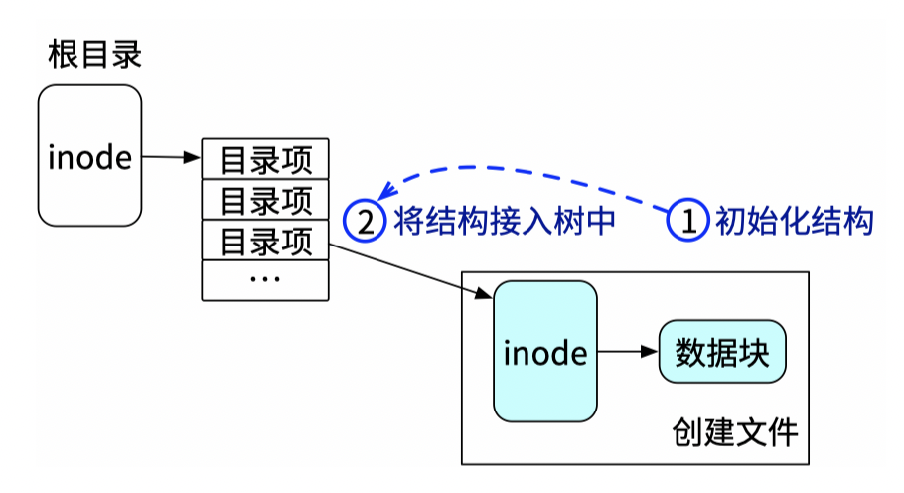
创建文件
包括3个主要步骤：
分配 inode
初始化 inode
增加目录项
操作步骤
根据规则1，inode 初始化的持久化应早于增加目录项操作的持久化
根据规则2，inode 分配同样应该在增加目录项之前持久化
需同时创建“.”和“..”两个目录项，需要分配并初始化一个新的数据块
根据规则1，数据块的初始化操作应该先 于 inode 中索引的修改持久化
根据规则2，数据块分配信息（如 bitmap）的持久化同样应该在 inode初始化之前
异常情况
依然可能会发生空间泄漏，即 inode 分配信息被持久化但却未被文件系统使用
对文件系统结构没有影响；可通过定期扫描找到未使用的 inode 节点并修复

Slide 57
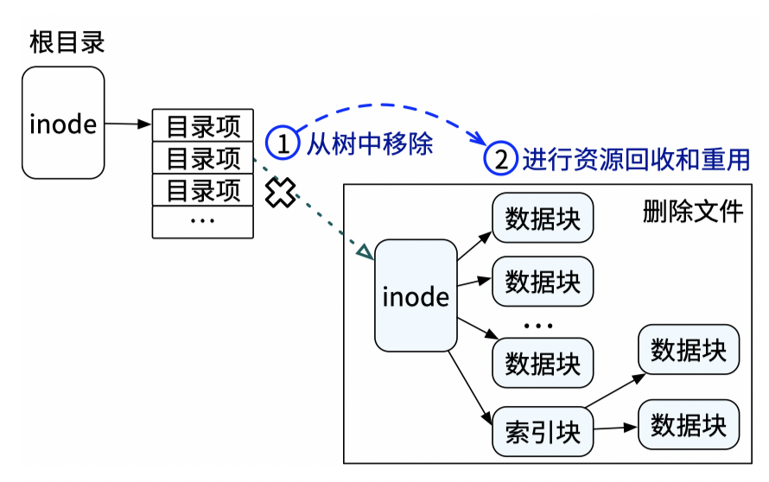
删除文件
包括2个主要步骤：
从文件树移除
资源回收和重用
操作步骤
根据规则2，文件系统需要将目标文件先从整个文件系统树中 去掉，再进行资源回收等操作前
异常情况
删除目录项为删除操作的原子更新点，系统崩溃只可能发生在此操作之前或之后
若崩溃发生在此之前，则没有删除操作被执行，因此不会产生不一致的情况
若崩溃发生在此之后，并不会造成文件系统中其他文件和数据的不一致性
此过程中造成的空间泄漏，也 可以通过定期检查的方法进行修复

Slide 58
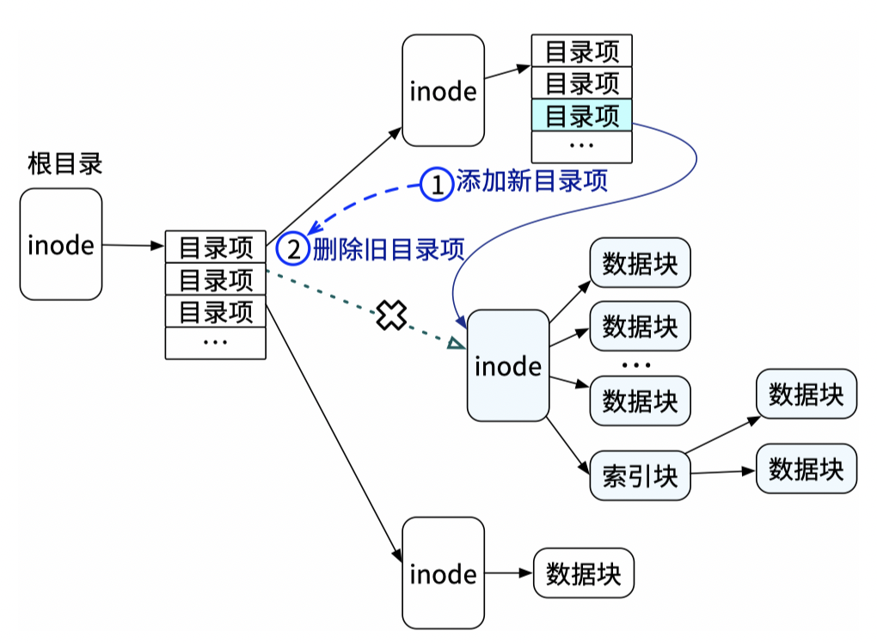
文件重命名
操作步骤
根据规则3，在进行文件移动时，需要先保证目标目录中的 目录项 被写入完毕，之后才能删除源目录中的目录项
异常情况
目标目录中的目录项写入完毕后发生崩溃
重启后会发现两个目录中的目录项均指向该 inode 结构
并未造成被移动文件的数据丢失， 也不影响文件系统中其他文件的一致性

Slide 59
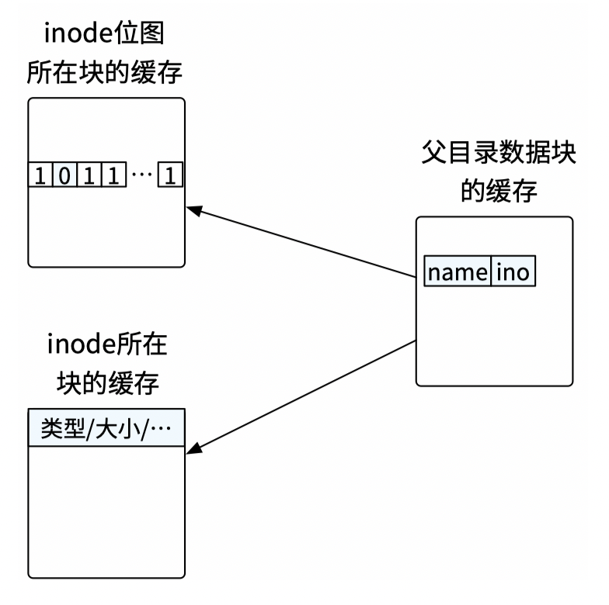
依赖追踪
Soft Update原理
使用内存结构表示还未写回到存储设备的修改
并异步地将这些修改持久化到 存储设备中
问题：如何保证这些修改的持久化顺序呢？
依赖追踪
根据3条规则，对修改之间需要遵守的顺序进行记录
如果修改 A需要在修改B之前写入到存储，则称B依赖于A
Soft update会将这些修改之间的依赖关系记录下来
基于块的 DAG 依赖关系图

Slide 60
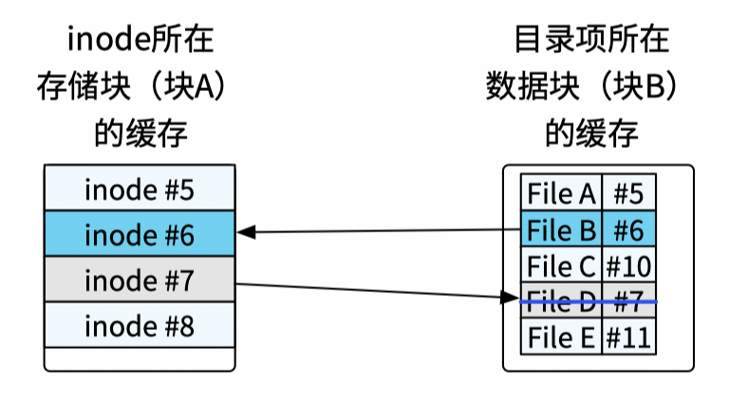
依赖追踪的两个问题
问题1：环形依赖
一个块通常包含多个文件系统结构
环形依赖：块 A 需要在块 B 前写回，同时块 B 需要在块 A 前写回
问题2：写回迟滞
当一个结构中的数据被频繁修改时，该结构很可能由于一直产生新的依赖导致长时间无法被写回到存储设备之中
Notes:
文件系统首先分配并初始化了6号 inode，使其对应文件File B，然后 新增了目录项。在这些修改还未写入存储设备之时，文件系统还删除了File D，对应的 inode 号为7。这两个操作的目录项刚好在同一个数据块（块 B）中， 而涉及到的两个 inode 刚好也在同一个块（块 A）中。这时，根据 soft updates 的持久化规则，在创建文件时，inode 结构的初始化应在新增目录项之前写回， 因此从块 A 应在块 B 之前被写回到存储设备。同时，在删除文件时，目录项 的删除应在对 inode 结构进行清理之前写回，因此块 B 应该在块 A 之前写回。 一旦产生了这种循环依赖，文件系统无法决定写回顺序。

Slide 61
撤销和重做
解决环形依赖
将依赖追踪从块粒度细化为结构粒度，使用撤销和重做打破循环依赖
记录每个结构上的修改记录
当需要将某个结构写回到存储设备时，检测是否有环形依赖
当出现环形依赖时，其先将部分操作撤销
即将内存中的结构还原到此操作执行前的状态
撤销之后环形依赖被打破，根据打破后的依赖将修改按照顺序持久化
持久化完毕之后，将此前被撤销的操作恢复，即重做。
在重做完成后，将最新的内存中的结构按照新的依赖关系再次持久化

Slide 62
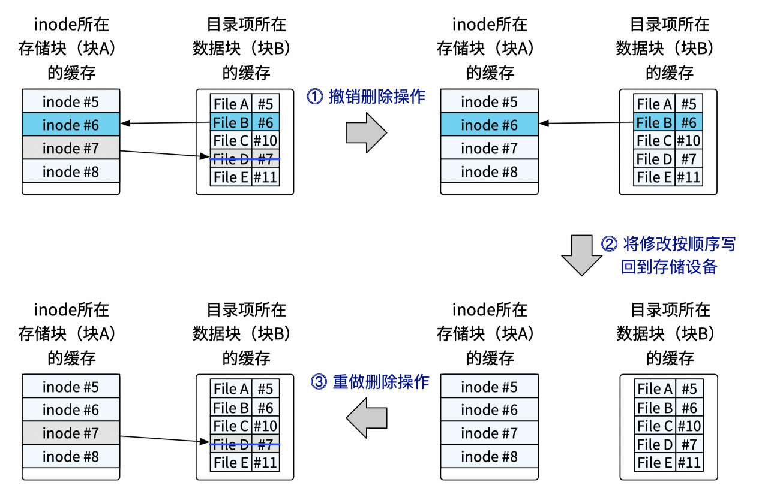
撤销和重做
Notes:
给出了使用撤销和重做方法打破循环依赖的示例。对于此前创 建File B和删除File D造成的环形依赖，soft updates 首先撤销了删除File D的修改（ 1 ）。在删除完毕后，块 A 和块 B 之间只剩下一个依赖关系。只需要按照依赖关系，先将块 A 进行写回，再将块 B 进行写回即可（ 2 ）。在修改 持久化到存储设备之后，soft updates 将刚刚撤销的删除操作进行重做（ 3 ）。 重做后块 A 和块 B 之间依然只有简单的依赖关系，此时继续按照顺序进行写 回即可。在撤销到重做期间，soft updates 通过对结构上锁，避免应用程序错 误地看到撤销后的结构状态。

Slide 63
撤销和重做
不仅能够打破环形依赖，还能解决写回迟滞的问题
若某个结构被频繁修改，导致不断有新的依赖产生时，可将部分新的修改撤销，在快速完成持久化后将修改重做
避免新依赖不断推迟该结构上修改的持久化

